Slide 1
Курсовая работа по теме:
Разработка сетевого чата с применением службы WCF

Slide 2
Цели и задачи
Создать приложение web-чат с помощью фреймворка WCF
Програмно реализовать клиент-серверные отношения
Научиться проектировать приложения
Познакомиться с фреймворком WCF
Получить опыт разработки на языке C#

Slide 3
Актуальность проекта
В настоящее время крайне быстро развиваются онлайн технологии: передача данных по сети. И разумеется, все, связанное с web-технологиями, весьма востребовано. Однако ввиду огромной конкуренции, некоторые технологии быстро теряют всякую пользу.
Говоря прямо, WCF довольно устаревшая и утратившая всякую пользу в реальных проектах технология.
Для целей проектирования и создания клиент-серверных web-приложений используются множества более функциональных и современных фреймворков и языков, для c# ASP.net MVC. NodeJS, Django, Java Spring, Golang…

Slide 4
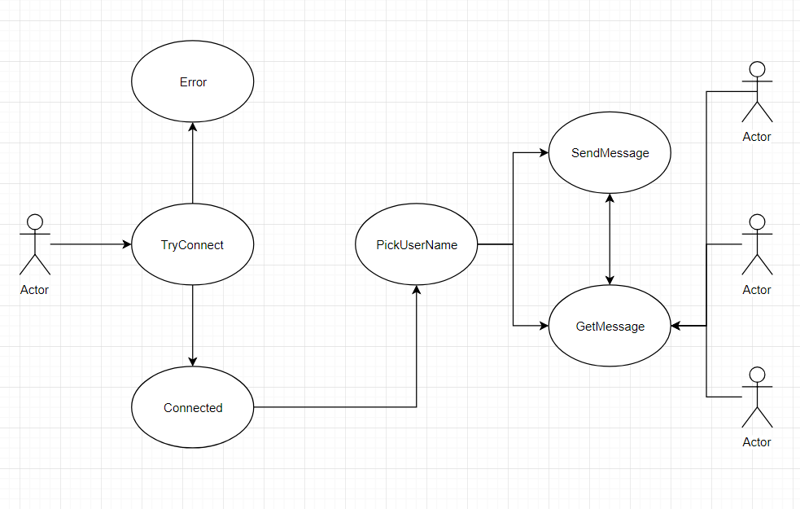
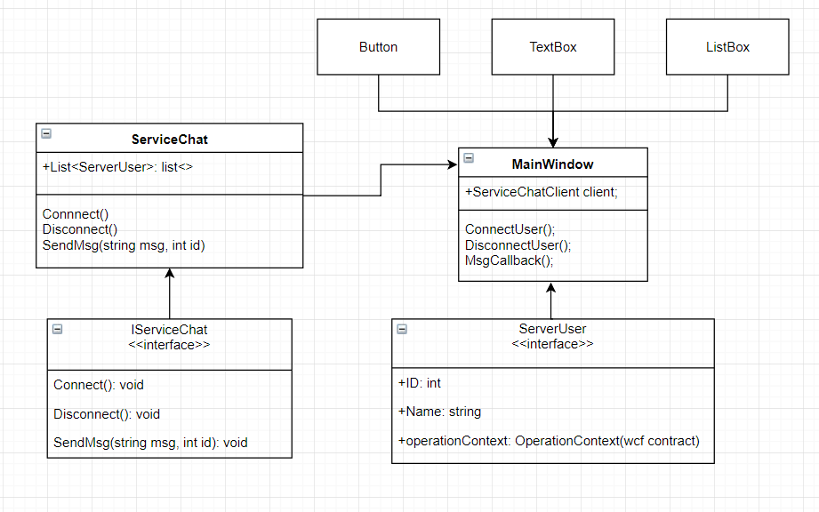
Структура программы и паттерны проектирования
Диаграмма Use/Case
Диаграмма классов

Slide 5
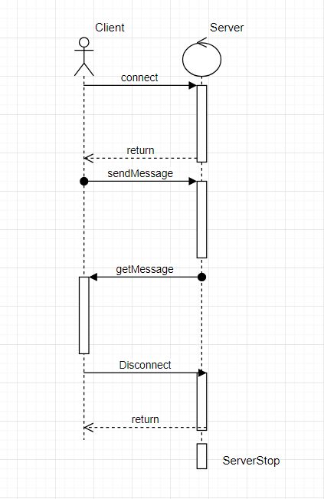
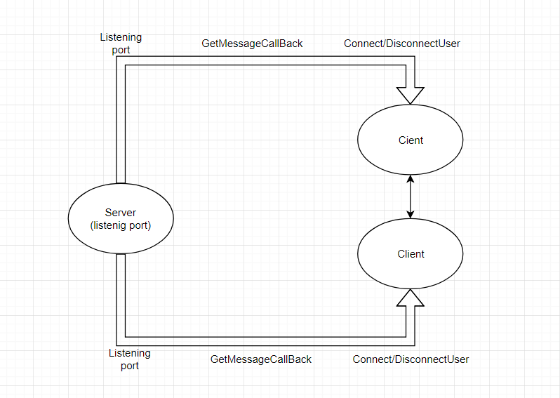

Slide 6
Проект будет построен на принципе наследования ООП и реализовывать паттерн синглтон, то есть наследующий класс будем обладать исключительно одним экземпляром объекта.
Такая структура позволяет сохранять проекту простоту, не загружая лишними связями. Стоит отметить, что для web приложений важна скорость, а излишняя связность тратит лишнюю вычислительную мощность.

Slide 7
Функционал программы
Клиентское приложение должно обладать максимально простым и интуитивным интерфейсом. Благо, WPF, позволяет создать таковой UI без каких-либо проблем.
Для Клиента существуют кнопка, интерактивные поля ввода сообщения и никнейма и поле логов.

Slide 8
Перспективы
Как я уже сказал ранее, WCF не столь актуален. Однако все также удобен и прост в обращении. С помощью него несложно разворачивать web приложения любых масштабов.
Для моего проекта, конечно, есть множество путей развития как для сетевого чата. Например, реализация передачи файловых сообщений, расширенная регистрация пользователя и переход на протокол http.

